Slide 1
ГБПОУ «Выксунский металлургический колледж им.А.А.Козерадского»
Использование заданий профессиональной и практической направленности на уроках математики в системе СПО
Автор: Мудренко Галина Александровна
2024г.

Slide 2
Профессиональная направленность обучения математике осуществляется через специально подобранную систему задач по профессиям и специальностям.
Цель : показать, что процесс обучения может быть ориентирован на широкое раскрытие связей математики с окружающим миром, с современным производством, с избранной профессией.
Задачи: Рассмотреть некоторые задания с содержанием профессионального и практического характера, рассмотреть этапы урока, на каких возможно решение таких задач.

Slide 3
специальность : 15.02.16 «Технология машиностроения»
дисциплина : ООД.04 «Математика»
ОП.05 «Процессы формообразования и инструменты»
Тема 1. Числа и вычисления
Практическая работа «Определение элементов режима резания и параметров срезаемого слоя при точении»
Задача 1
Определить скорость главного движения резания при обработке заготовки диаметром D (мм) на токарном станке с частотой вращения шпинделя n (мин -1).
Решение:
Дано: D = 120 мм; n = 500 мин -1
Скорость главного движения резания при точении определяется по формуле: м/мин
м/мин

Slide 4
специальность : 15.02.16 «Технология машиностроения»
дисциплина : ООД.04 «Математика»
ОП.05 «Процессы формообразования и инструменты»
Практическая работа «Определение элементов режима резания и параметров срезаемого слоя при точении»
Задача 2
Определить частоту вращения шпинделя станка n (мин -1) при обтачивании заготовки диаметром D (мм) на токарном станке со скоростью главного, движения резания V (м/мин).
Решение:
Дано: D = 80 мм; V= 215м/мин
Скорость главного движения резания при точении определяется по формуле: м/мин
Частота вращения шпинделя токарного станка:
= 860 мин-1

Slide 5
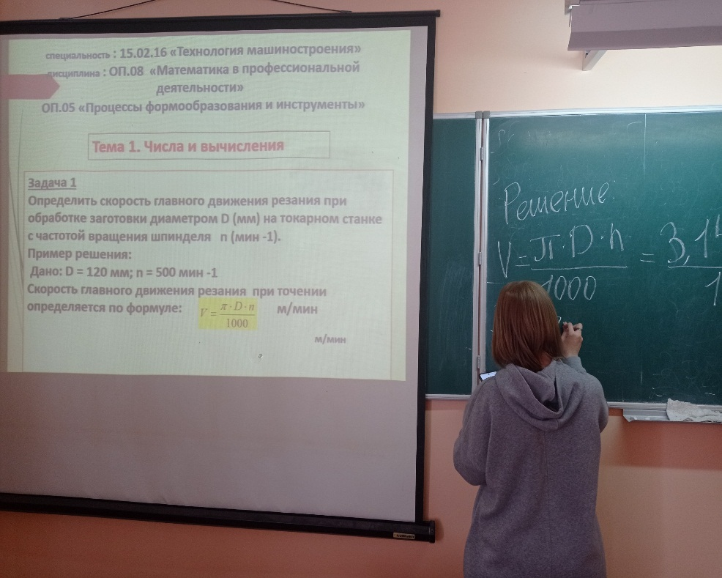
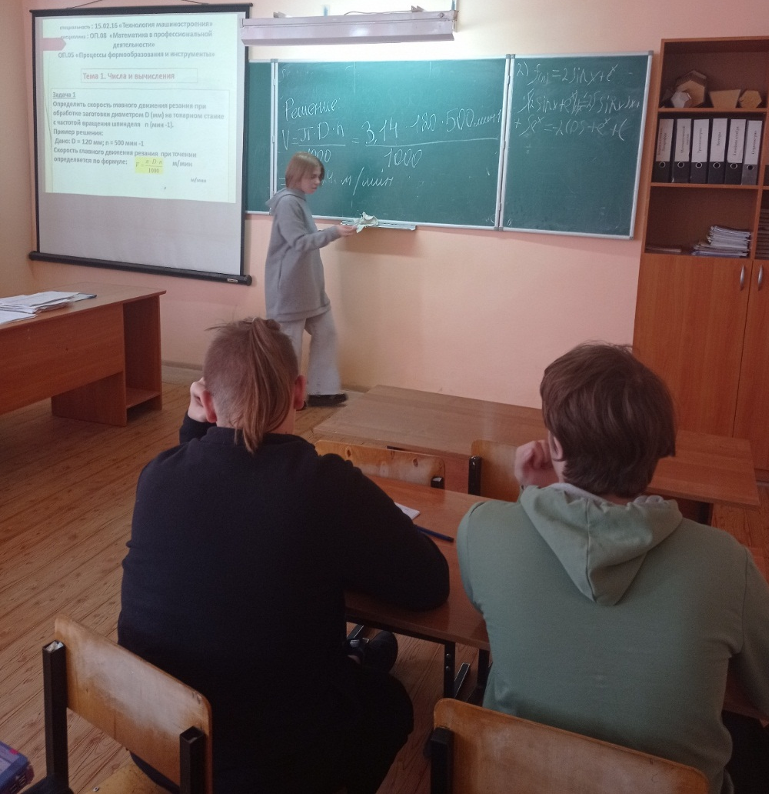
специальность : 15.02.16 «Технология машиностроения»
дисциплина : ООД.04 «Математика»
ОП.05 «Процессы формообразования и инструменты»
Занятие :«Применении дробей и процентов для решения прикладных задач из различных отраслей»

Slide 6
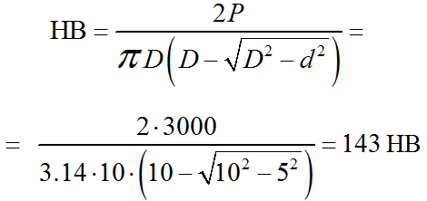
специальность : 15.02.16 «Технология машиностроения»
дисциплина : ООД.04 «Математика»
ОП.04 «Материаловедение»
Тема 1. Числа и вычисления
Занятие : Степень с рациональным показателем и ее свойства, степень с действительным показателем
Задача. Определить твердость по Бринеллю, если при испытании (D=10 мм, P=3000 кг) средний диаметр отпечатка составляет d=5мм.
Решение : Число твердости по Бринеллю, обозначается НВ и определяется как отношение величины нагрузки Р, кг, действующей на шарик (индентор), к площади (F) поверхности полученного отпечатка F,
мм2:
где P - нагрузка, H;
D - диаметр шарика, мм;
d - диаметр отпечатка, мм

Slide 7
специальность : 15.02.16 «Технология машиностроения»
дисциплина : ООД.04 «Математика»
ОП.05 «Процессы формообразования и инструменты»
Тема : Многогранники и круглые тела
Разобрать машиностроительную деталь на составные части по геометрическим телам
Ответ:
1- конус
2– цилиндр
3 – призма
4 – призма
5 –половинка цилиндра

Slide 8
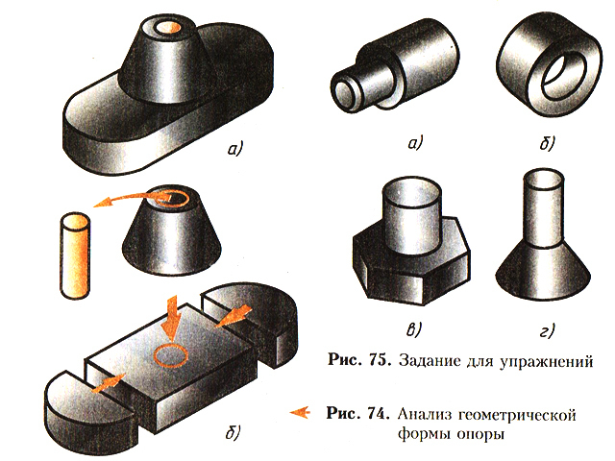
Разобрать машиностроительную деталь на составные части по геометрическим телам

Slide 10
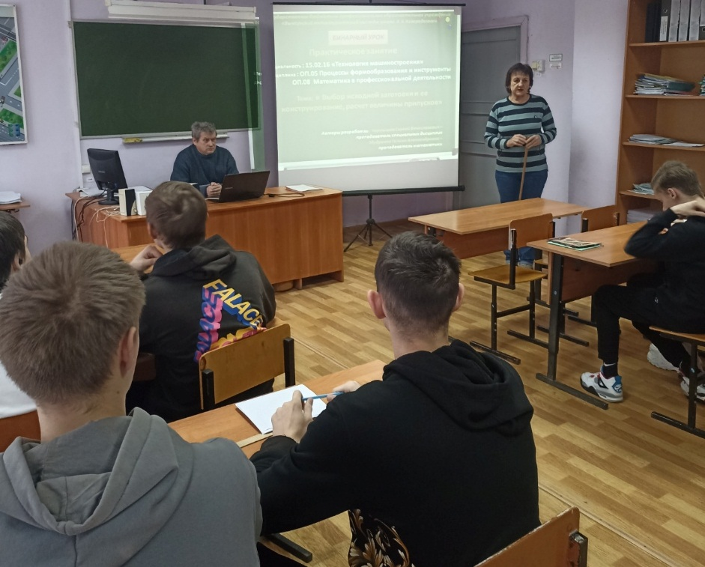
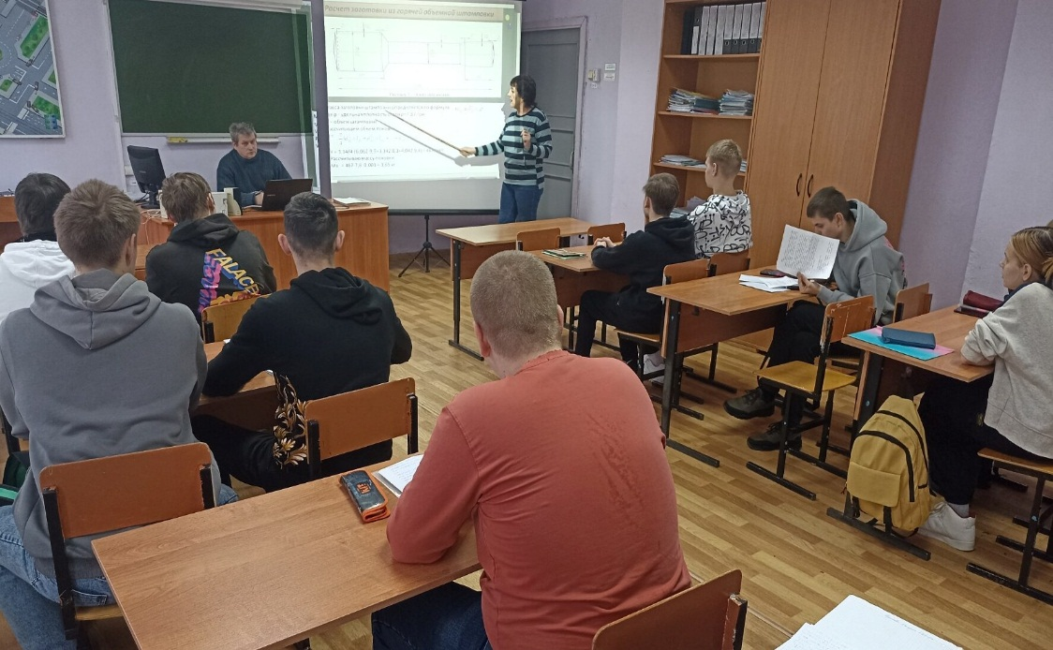
специальность : 15.02.16 «Технология машиностроения»
дисциплина : ОП.08 «Математика в профессиональной деятельности»
ОП.05 «Процессы формообразования и инструменты»
БИНАРНЫЙ УРОК
Практическое занятие
Тема: « Выбор исходной заготовки и ее
конструирование, расчет величины
припусков»

Slide 11
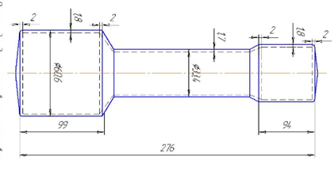
Расчет заготовки из горячей объемной штамповки
Рисунок 3 – Эскиз штамповки
Масса заготовки штамповки определяется по формуле:
где ρ - удельная плотность стали ρ=7,8 г ⁄см;
V – объем штамповки.
Рассчитываем объем поковки:
V =
V = 3,14/4∙(6,062∙9,9+3,342∙8,3+4,042∙9,4) = 467 см3.
Рассчитываем массу поковки
Мз = 467∙7,8∙ 0,001 = 3,65 кг.

Slide 12
Экономическое обоснование использования заготовки
Коэффициент использования материала:
Стоимость заготовки из штамповки определяется по формуле:
Sз = (Сj / 1000*Мз*Кт*Кс*Кв*Км*Кп) - (Мз - Мд) *Sотх / 1000 (11)
где Мз - масса заготовки, кг
Сj - базовая стоимость 1 тонны штамповки, руб
Мд - масса детали, кг.
Кт,Кс,Кв,Км,Кп - коэффициенты зависящие от класса точности, группы сложности, массы, марки материала и объема производства заготовок.
Кт =1; Кс = 0,84; Кв = 0,87, Км = 1, Кп = 1.
Sзаг.=(30000/1000х3,65∙1∙0,84∙0,87∙1∙1)-(3,65-3,5)∙10000/1000= 78,5 руб.
Таблица 2 – Экономическое обоснование
Для дальнейших расчетов используем заготовку, изготовленную горячей объемной штамповкой, т.к. данная заготовка дешевле заготовки изготовленной из стального горячекатаного проката. Это видно из таблицы 2
Показатели | Вид производства
 | Прокат | Штамповка
Масса заготовки | 6,1 | 3,65
Масса готовой детали | 3,5 | 3,5
Стоимость заготовок в рублях | 126,5 | 78,5
Коэффициент используемого материала | 0,8 | 0,6

Slide 13
специальность : 15.02.16 «Технология машиностроения»
дисциплина : ОП.08 «Математика в профессиональной деятельности»
ОП.05 «Процессы формообразования и инструменты»
Тема 1.1 Матрицы и определители
Задача
На машиностроительном заводе разработали новый тип деталей для генераторов.
Из 875 кг металла делают теперь на 3 штуки больше деталей нового типа, чем деталей старого типа делали из 900 кг.
Какова масса детали нового и старого типов, если две детали нового типа по массе меньше одной детали старого типа на 0, 1 т?
Занятие: Решение систем линейных уравнений

Slide 14
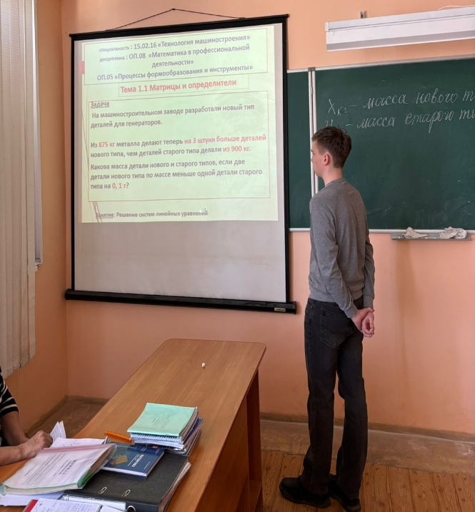
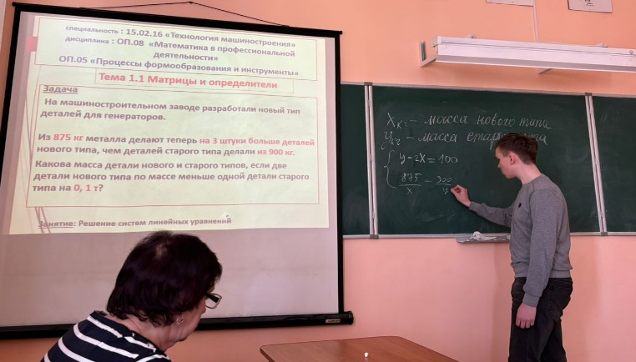
специальность : 15.02.16 «Технология машиностроения»
дисциплина : ОП.08 «Математика в профессиональной деятельности»
ОП.05 «Процессы формообразования и инструменты»
Тема 1.1 Матрицы и определители
Решение Пусть масса нового типа - х кг, а старого - у кг.
По условию у - 2х = 100. Из 875 кг изготовляют деталей
нового типа 875/х, а старого из 900кг – 900/y.
Сложим 875/x−900/y=3
Сложим систему y-2x=100 y=2x+100
875/х - 900/y =3 875/х 900/(2x+100)=3
875(2x+100)-900x = 3x(2x+100)
1750x+87500-900x = 6x^2+300x,
6x^2-550x-87500=0 x=175 y= 2*175+100= 450
Ответ : 175кг и 450кг.
Занятие: Решение систем линейных
уравнений

Slide 15
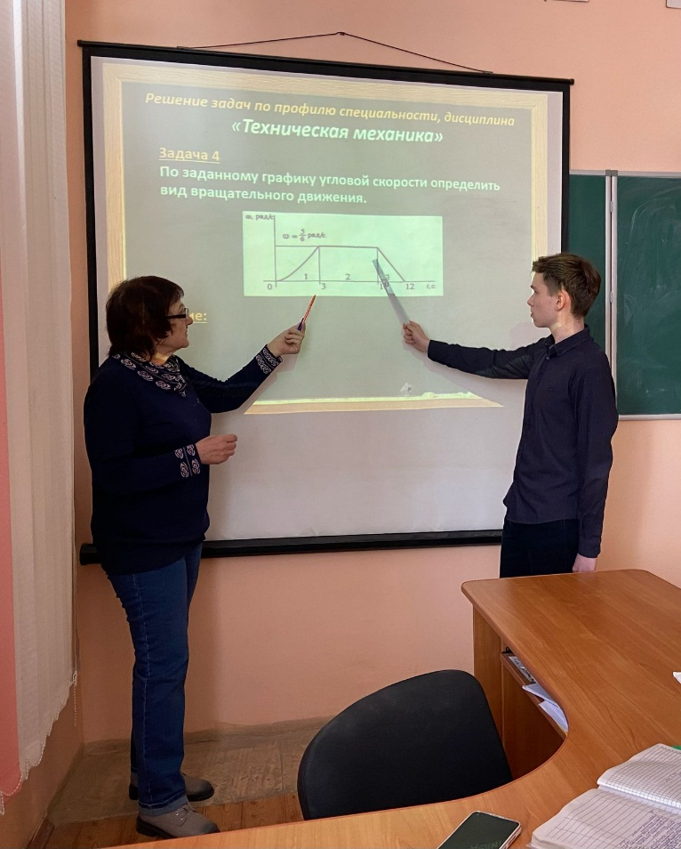
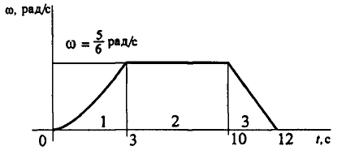
специальность : 15.02.16 «Технология машиностроения»
дисциплина : ОП.08 «Математика в профессиональной деятельности»
ОП.02 «Техническая механика»
Тема 2.2. Производная, исследование функций с помощью производной
Задача По заданному графику
угловой скорости определить
вид вращательного движения.
Занятие: Понятие производной, ее физический
и геометрический смысл

Slide 16
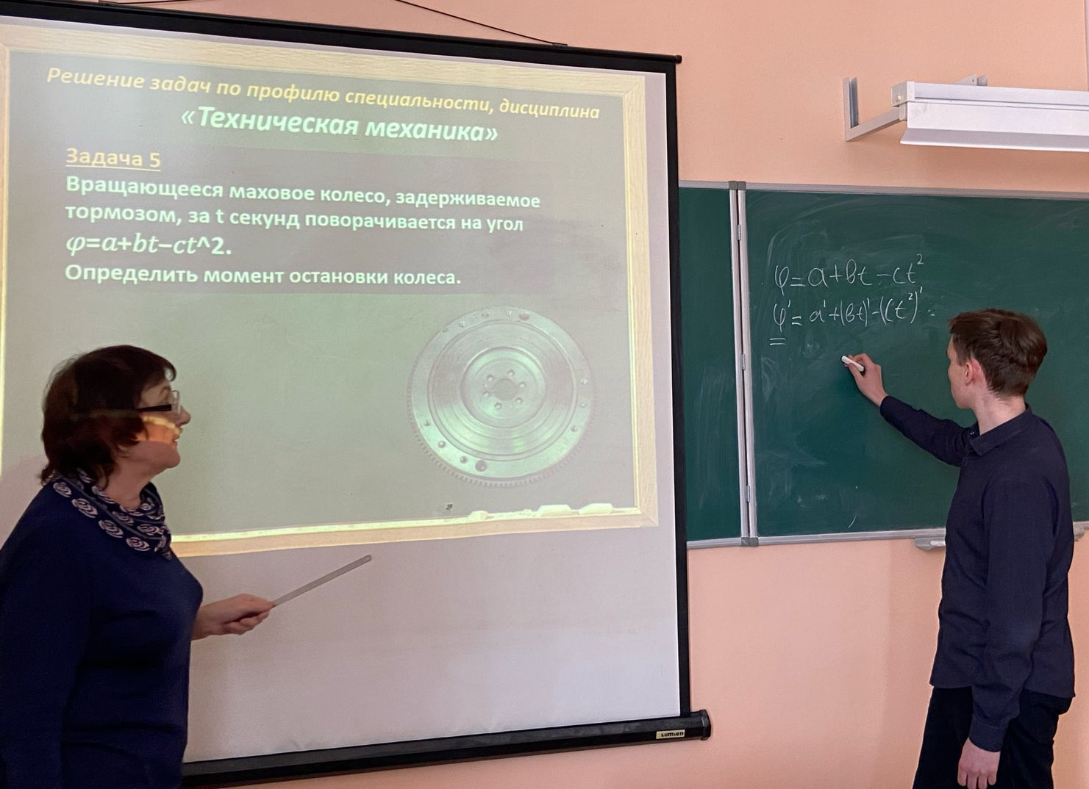
специальность : 15.02.16 «Технология машиностроения»
дисциплина : ОП.08 «Математика в профессиональной деятельности»
ОП.02 «Техническая механика»
Тема 2.2. Производная, исследование функций с помощью производной
Задача
Вращающееся маховое колесо, задерживаемое тормозом, за t секунд поворачивается на угол 𝜑=𝑎+𝑏𝑡−𝑐𝑡^2.
Определить момент остановки колеса.

Slide 17
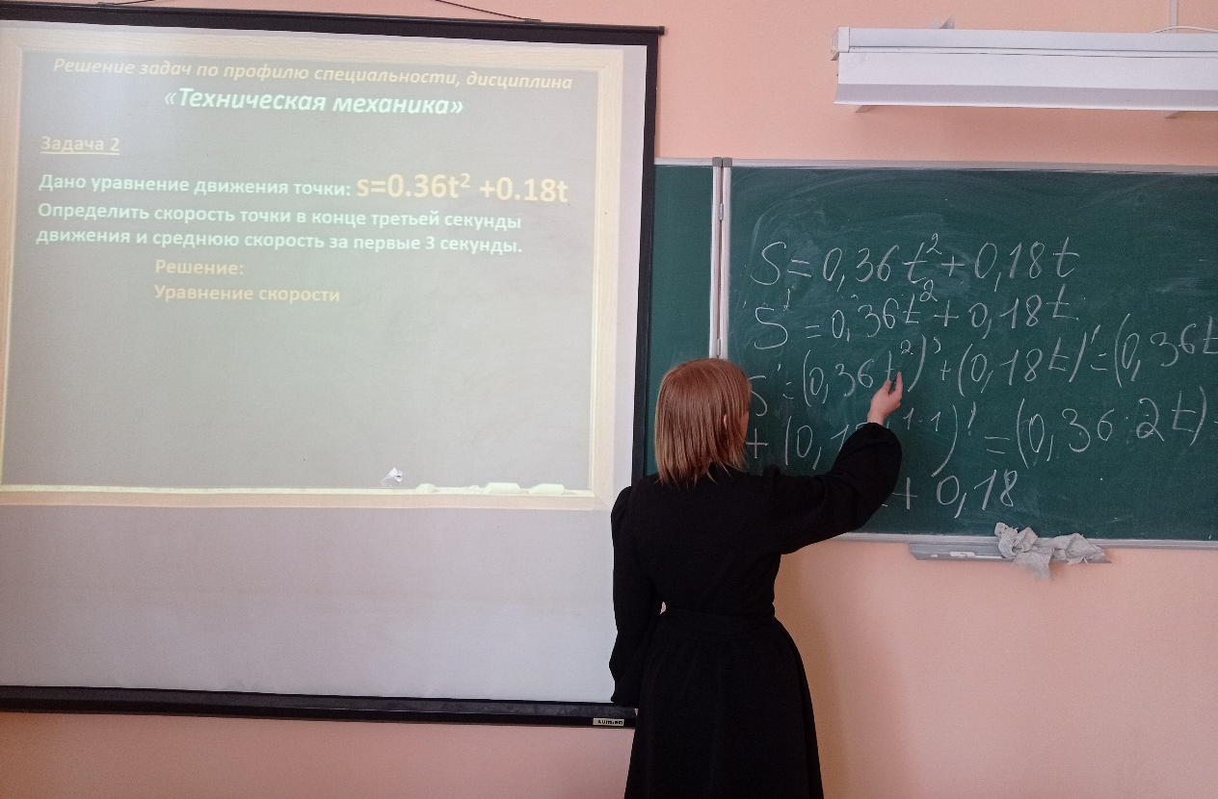
специальность : 15.02.16 «Технология машиностроения»
дисциплина : ОП.08 «Математика в профессиональной деятельности»
ОП.02 «Техническая механика»
Тема 2.2. Производная, исследование функций с помощью производной
Задача
Дано уравнение движения точки:
s=0.36t² +0.18t
Определить скорость точки в конце третьей секунды движения и среднюю скорость за первые 3 секунды.

Slide 18
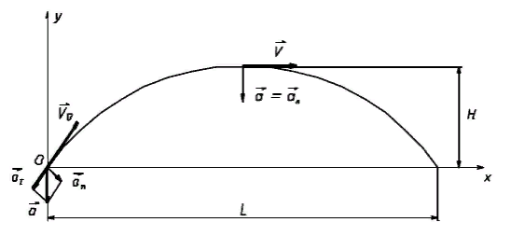
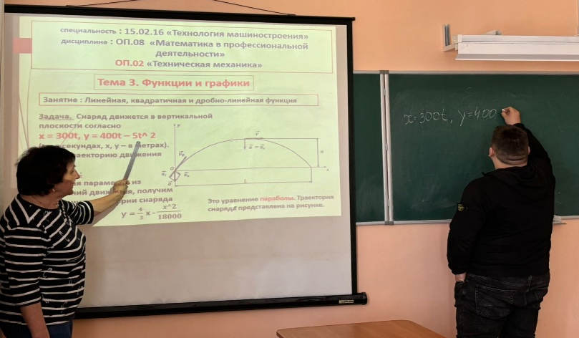
специальность : 15.02.16 «Технология машиностроения»
дисциплина : ОП.08 «Математика в профессиональной деятельности»
ОП.02 «Техническая механика»
Тема 3. Функции и графики
Занятие : Линейная, квадратичная и дробно-линейная функция
Задача. Снаряд движется в вертикальной
плоскости согласно
x = 300t, y = 400t – 5t^ 2
(t – в секундах, х, у – в метрах).
Найти траекторию движения
снаряда.
Решение :
Исключая параметр t из
уравнений движения, получим
уравнения траектории снаряда
y = $\frac{4}{ 3}$ x - $\frac{x^2}{18000}$
Это уравнение параболы. Траектория снаряда представлена на рисунке.

